Slide 1
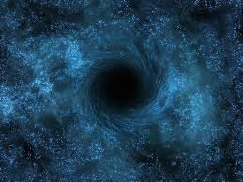
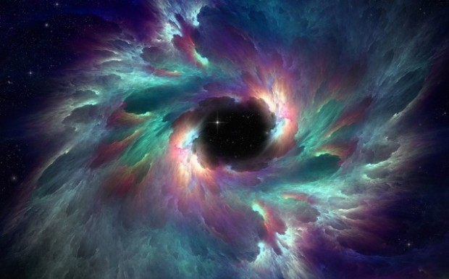
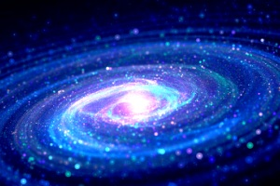
Чорні діри
В космічному просторі

Slide 2
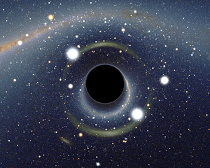
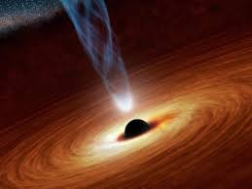
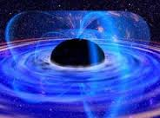
Чорна діра — астрофізичний об'єкт, який створює настільки велику силу тяжіння, що жодні, як завгодно швидкі частинки, не можуть покинути його поверхню, в тому числі світло.

Slide 3
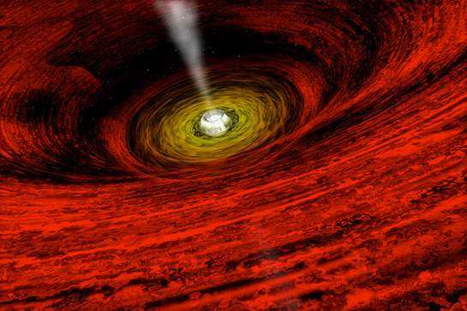
Чорні діри - кінцевий результат діяльності зірок, маса яких вище сонячної в п'ять або більше разів. Після використання всіх резервів ядерного пального і припинення реакцій зірка вмирає. Вона вибухає і з'являється наднова зірка (маса зірки більше сонячної в кілька разів). Після чого всі залишки від вибуху збираються в одну точку,
концентрація якої перевершує щільність атома в 10000 разів і утворюється чорна діра, яка, відповідно до загальної теорії відносності Альберта Ейнштейна, тягне викривлення простору-часу.

Slide 4
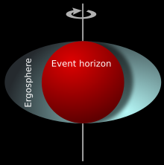
Чорна діра може мати три фізичні параметри: масу, електричний заряд і момент імпульсу. Навколо чорної діри можна побудувати уявну поверхню, з-під якої не може виходити випромінювання, така поверхня називається горизонтом подій. Область простору-часу поблизу чорної діри, розташована між горизонтом подій і межею статичності називається ергосферою. Об'єкти, що
знаходяться в межах ергосфери, неминуче обертаються разом з чорною дірою за рахунок ефекту Ленза — Тіррінга. Ергосфера має форму сфероїда, менша піввісь якого рівна радіусу горизонту подій, більша — подвоєному радіусу.

Slide 5
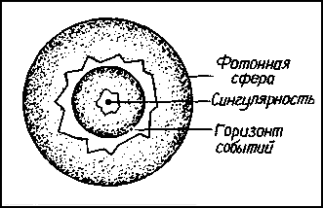
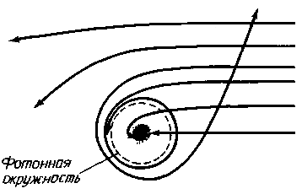
СТРУКТУРА ЧОРНОЇ ДІРКИ
В надрах чорної діри кривина сили гравітації сягає нескінченності в області, яка називається сингулярністю. Для чорних дір, які не обертаються, сингулярність має форму точки. Сингулярність чорної діри, яка обертається, має форму кільця.
Промені світла відхиляються потужним гравітаційним полем, що оточує чорну діру. Далеко від діри промені викривляються слабо. Якщо ж промінь проходить зовсім поряд з дірою, вона може захопити його на кругову орбіту або засмоктати в себе зовсім.

Slide 6
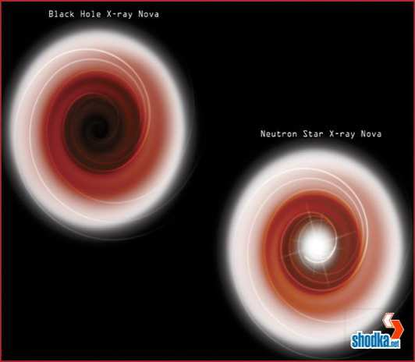

Slide 7
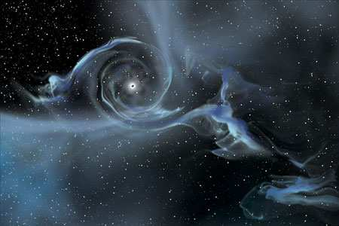
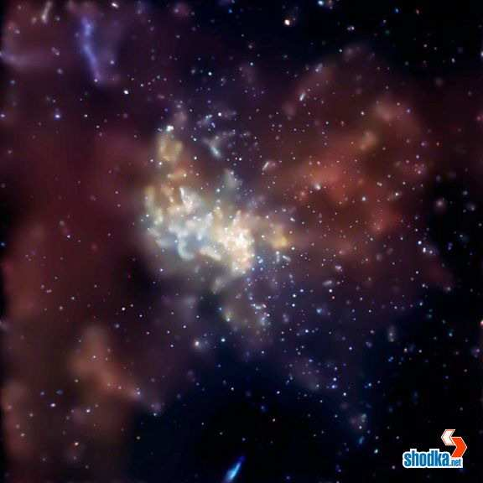
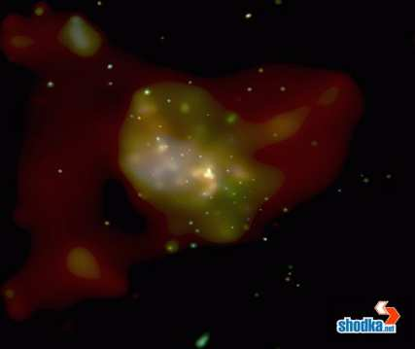
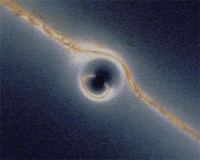
Чорні діри не можна безпосередньо побачити, але про їх присутності іноді можна судити по дії їх гравітаційного поля на найближчі об'єкти.

Slide 8
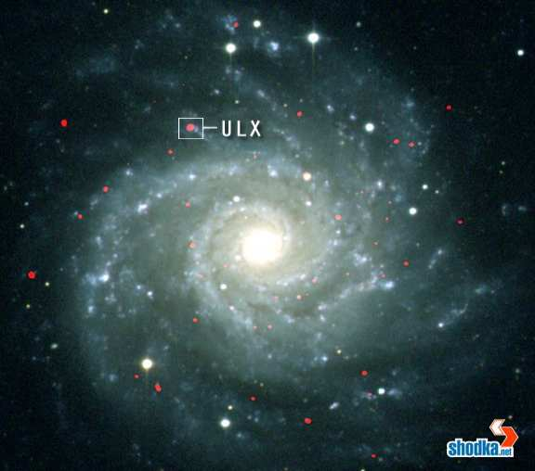
Вважається, що чорні діри, розміром із зірку, є тілами великих зірок, які просто зменшилися до таких розмірів після того, як витратили все своє водневе паливо.

Slide 9
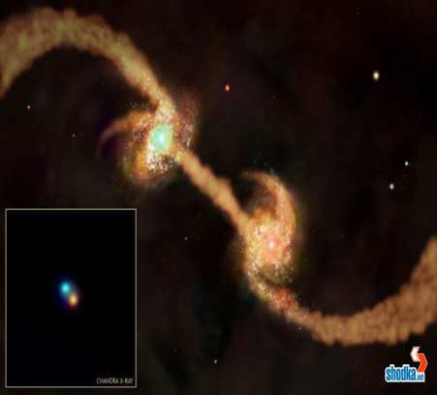
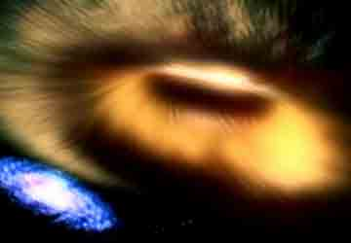
Спостереження так званих систем подвійних зірок, коли в телескоп видно лише одну зірку, дають підставу вважати, що невидимий партнер - чорна діра. Зірки цієї пари розташовані так близько одна до одної, що невидима маса "висмоктує" речовину видимої зірки і поглинає його.

Slide 10
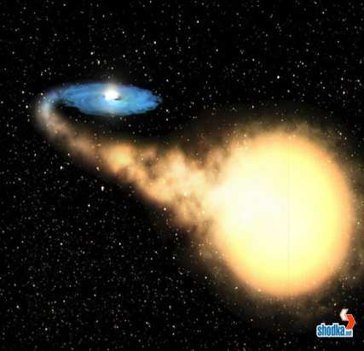
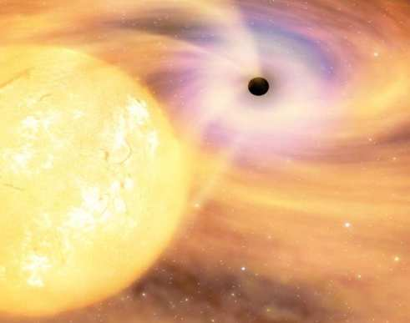
У деяких випадках вдається визначити час обороту зірки навколо її невидимого партнера і відстань до невидимки, що дозволяє розрахувати приховану від спостереження масу.

Slide 11
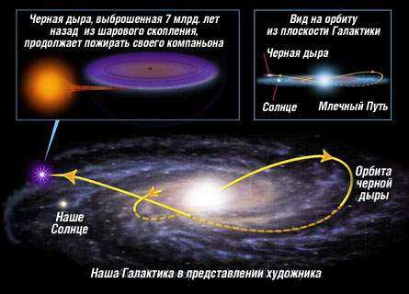

Slide 12
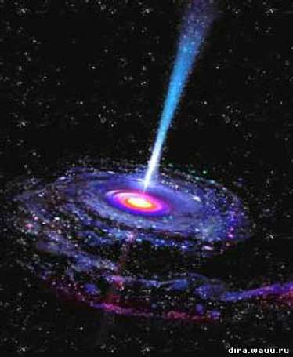
З незрозумілих поки причин, загасаюча зірка трансформується в наднову перш, ніж вибухнути.

Slide 13
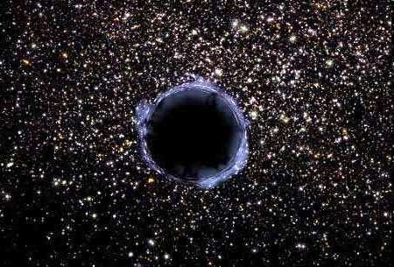
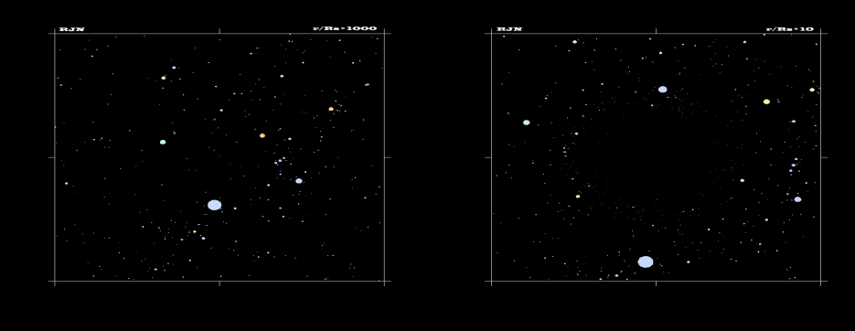
Вплив чорної діри на всесвіт

Slide 14
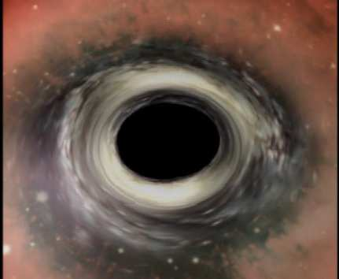
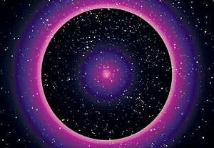

Slide 15
